Slide 1
Bank account manager
Hoàng Nhật Minh
A29785

Slide 2
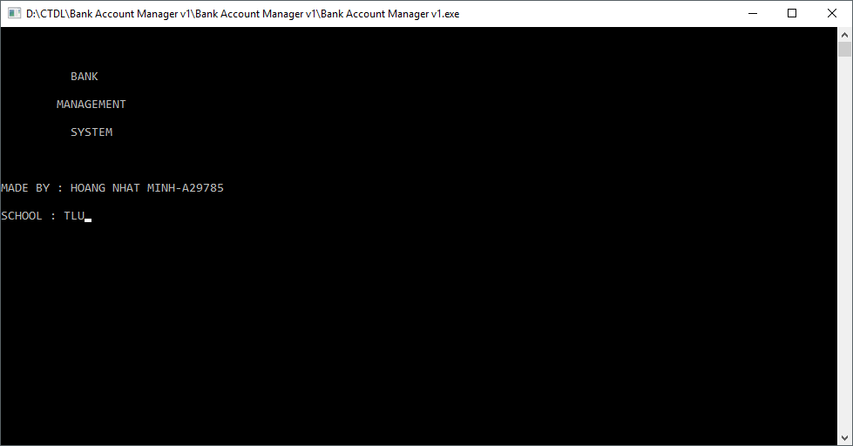
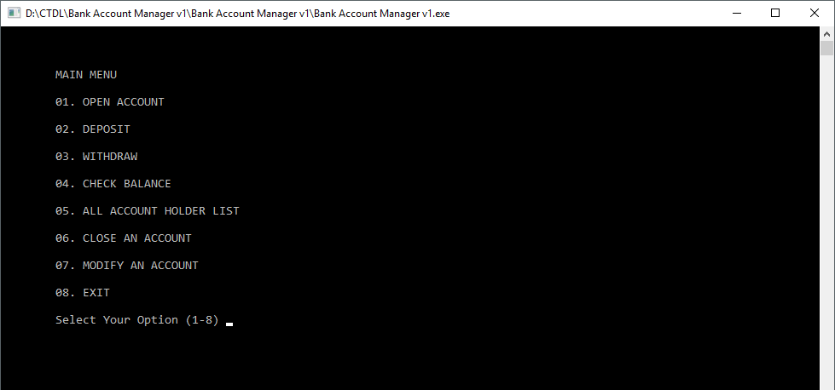
Giới thiệu

Slide 3
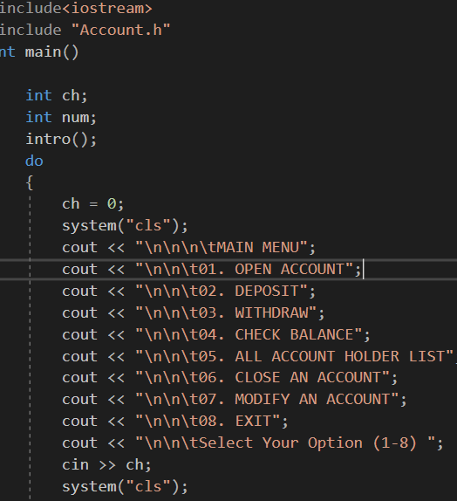
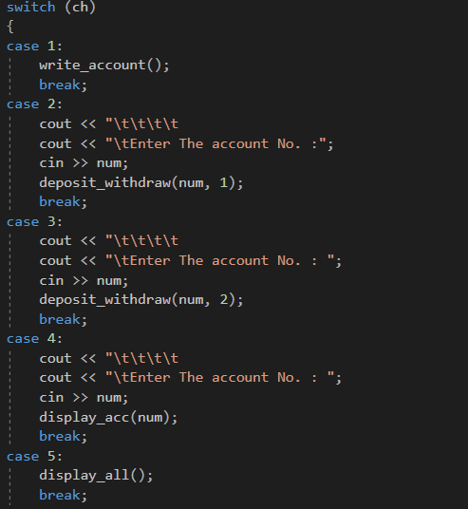
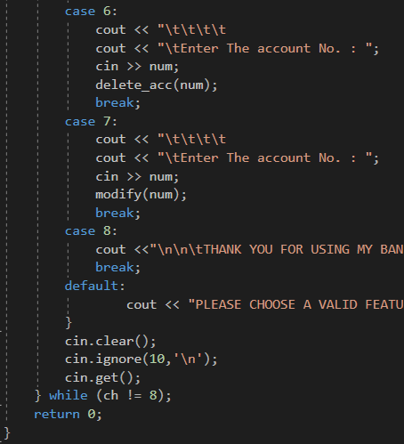
Hàm Main

Slide 4
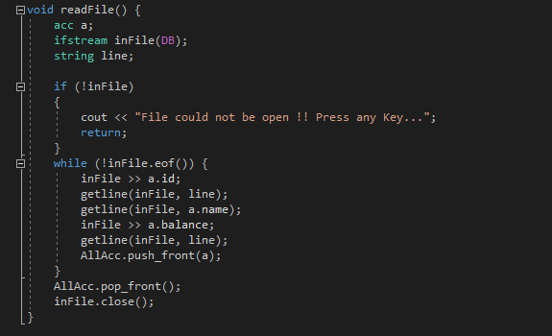
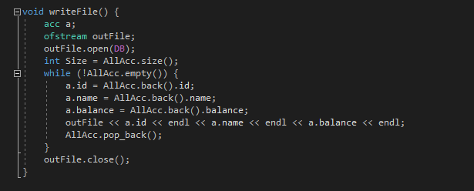
Các hàm cơ sở

Slide 5
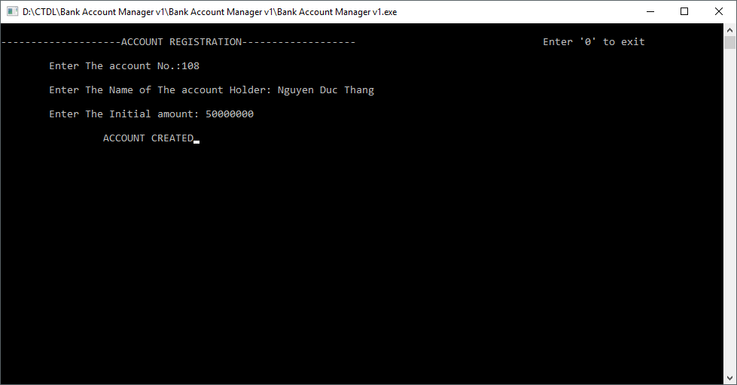
Mở tài khoản

Slide 6
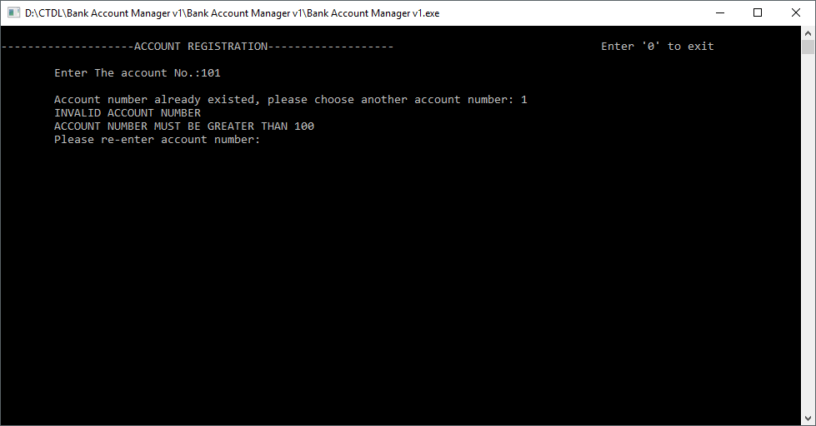
Mở tài khoản

Slide 7
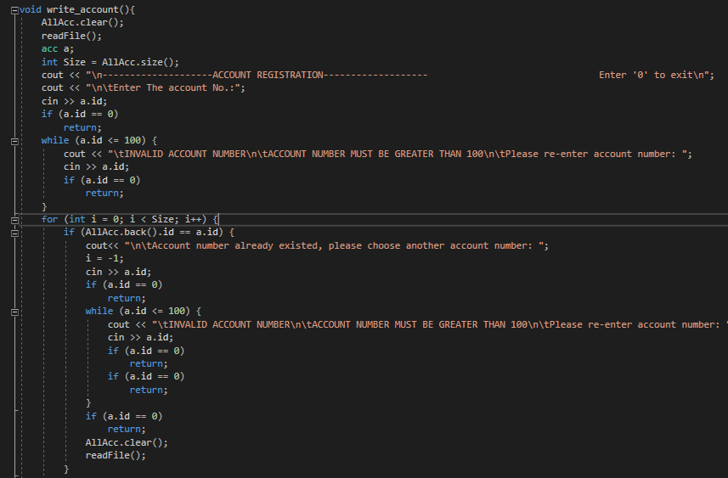
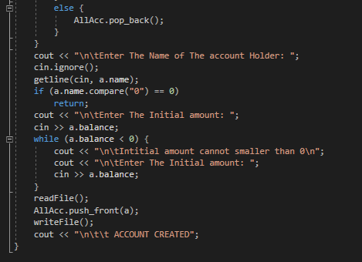

Mở tài khoản

Slide 8
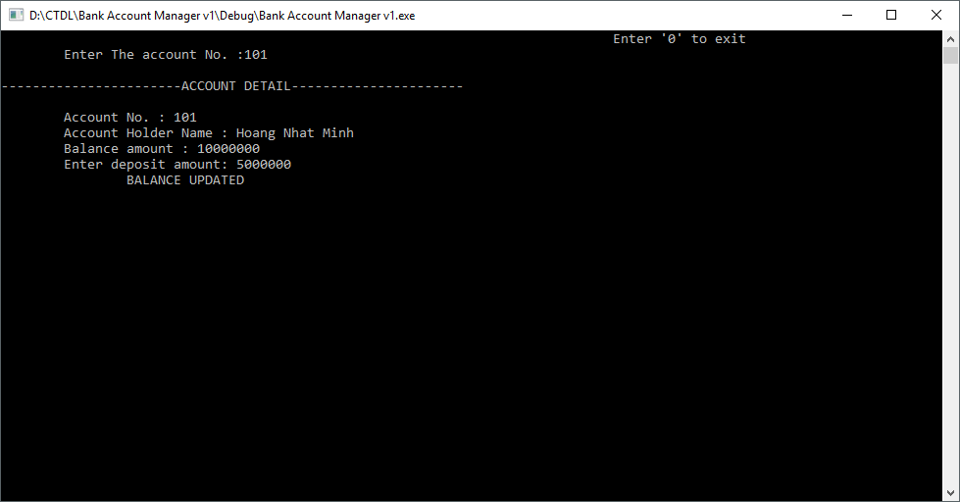
Nộp tiền/rút tiền

Slide 9
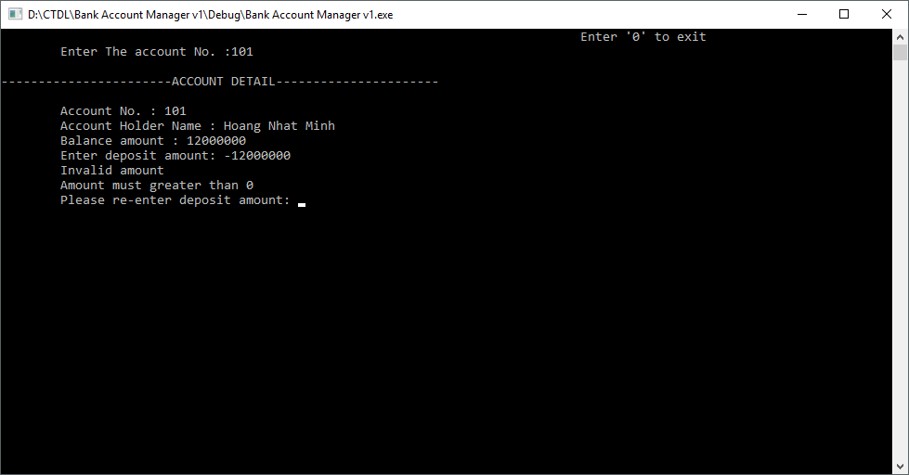
Nộp tiền/rút tiền

Slide 10
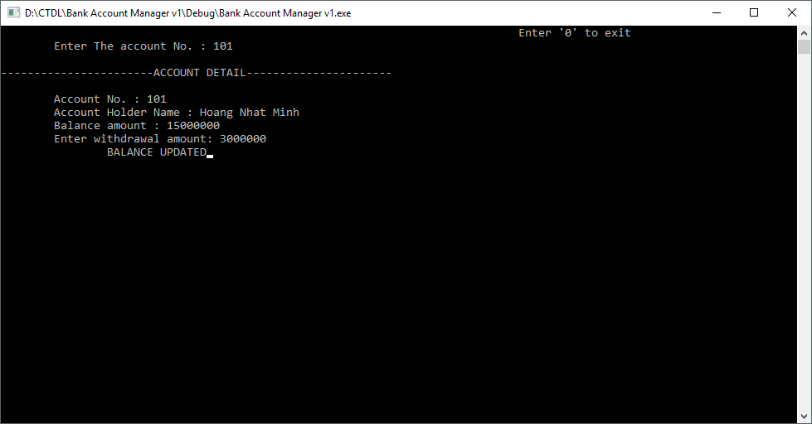
Nộp tiền/rút tiền

Slide 11
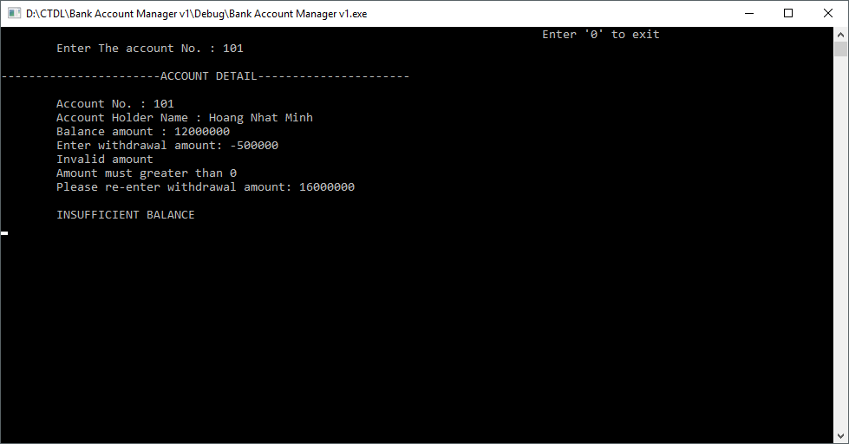
Nộp tiền/rút tiền

Slide 12
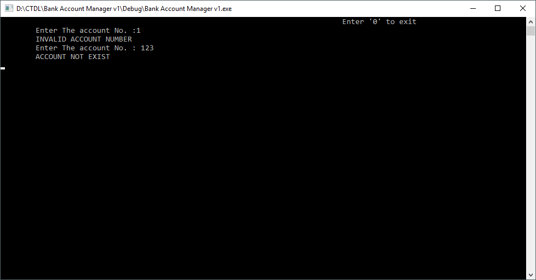
Nộp tiền/rút tiền

Slide 13
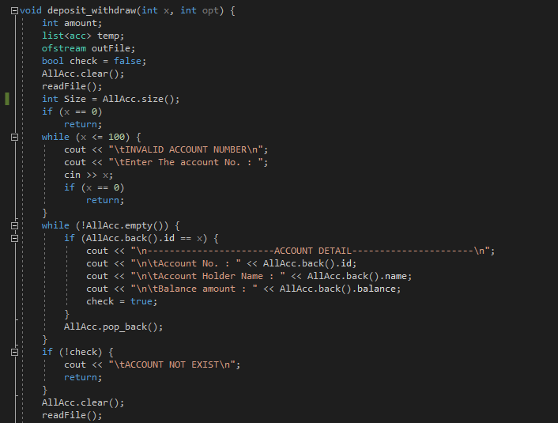
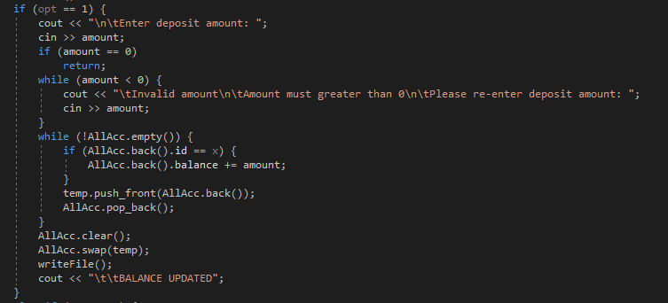
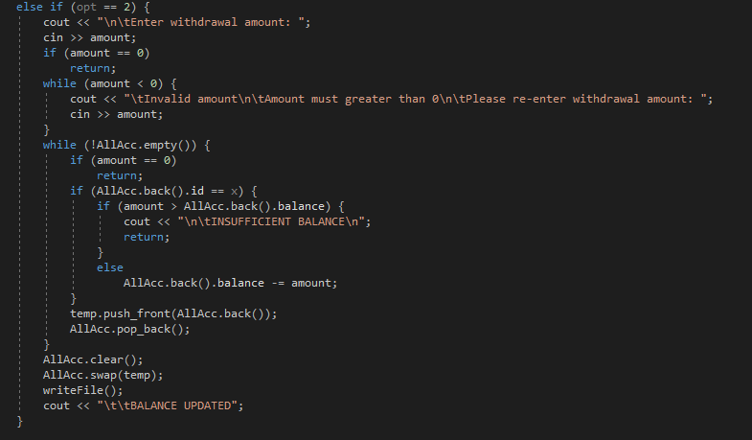
Nộp tiền/rút tiền

Slide 14

Kiểm tra tài khoản

Slide 15

Kiểm tra tài khoản

Slide 16
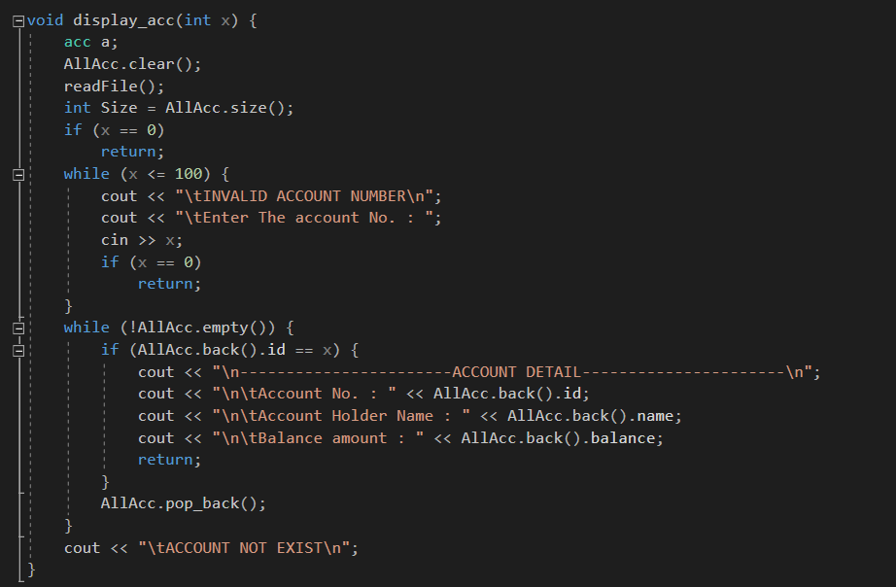
Kiểm tra tài khoản

Slide 17
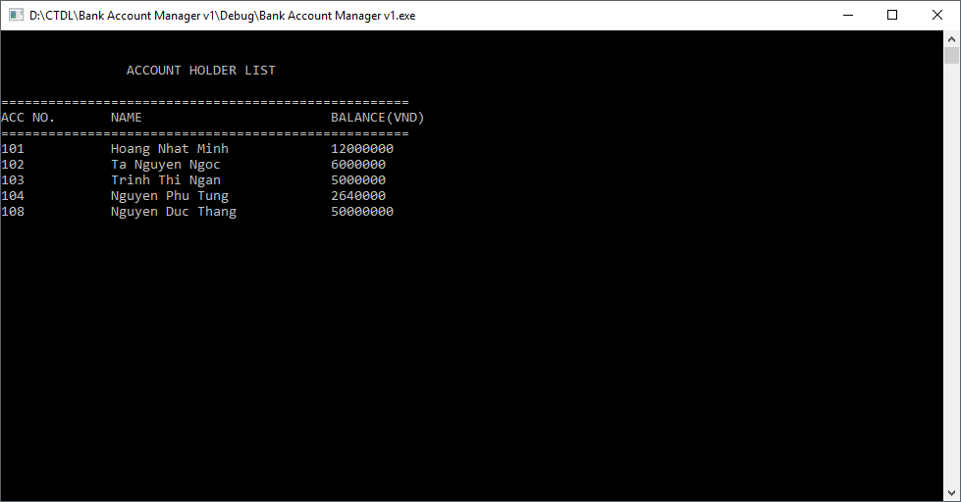
Hiển thị tất cả tài khoản

Slide 18
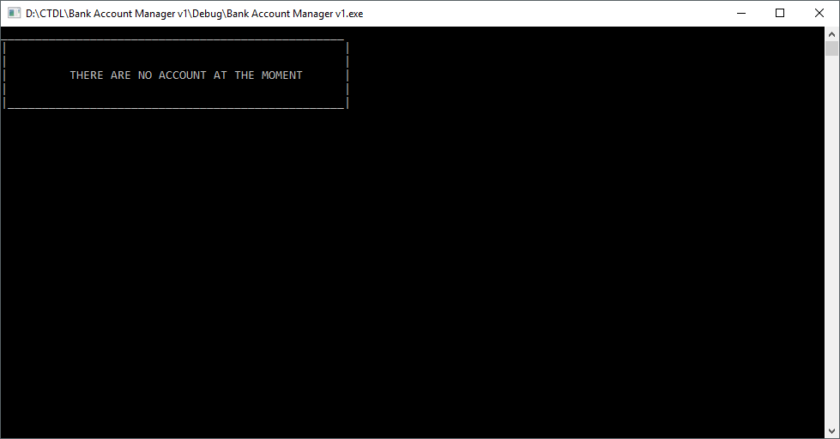
Hiển thị tất cả tài khoản

Slide 19
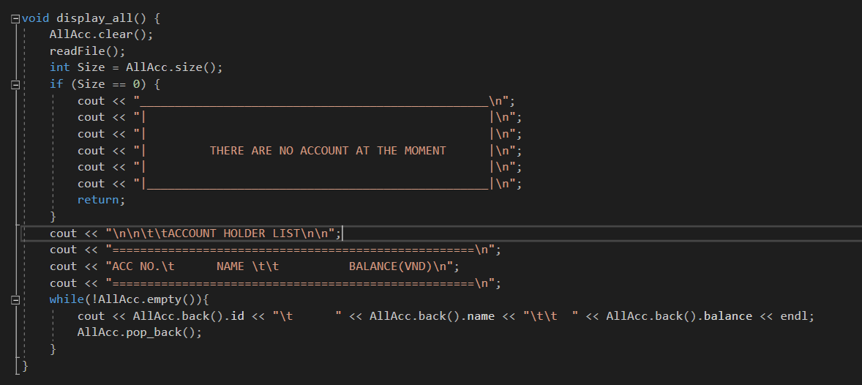
Hiển thị tất cả tài khoản

Slide 20

Đóng tài khoản

Slide 21

Đóng tài khoản

Slide 22
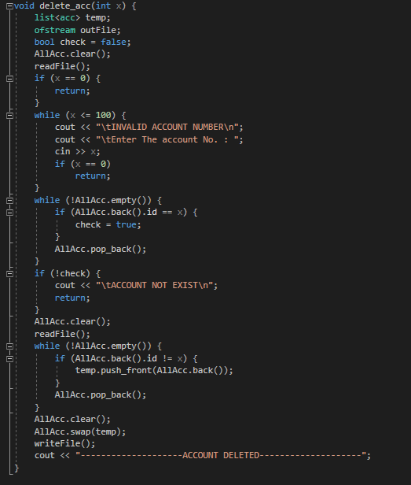
Đóng tài khoản

Slide 23
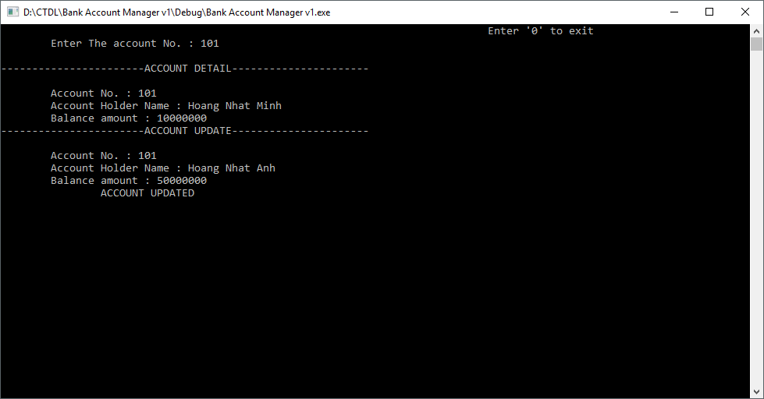
Chỉnh sửa tài khoản

Slide 24

Chỉnh sửa tài khoản

Slide 25
Chỉnh sửa tài khoản

Slide 26
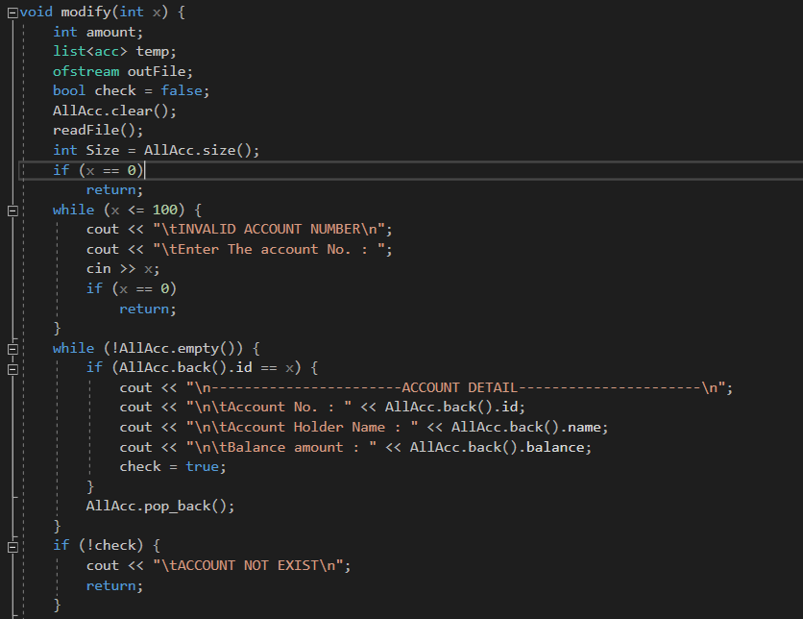
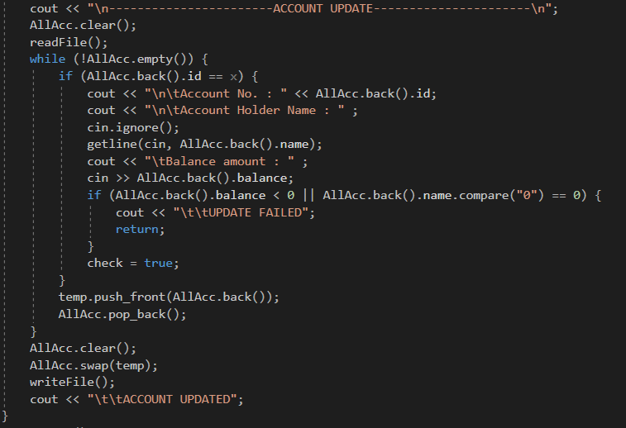
Chỉnh sửa tài khoản

Slide 27
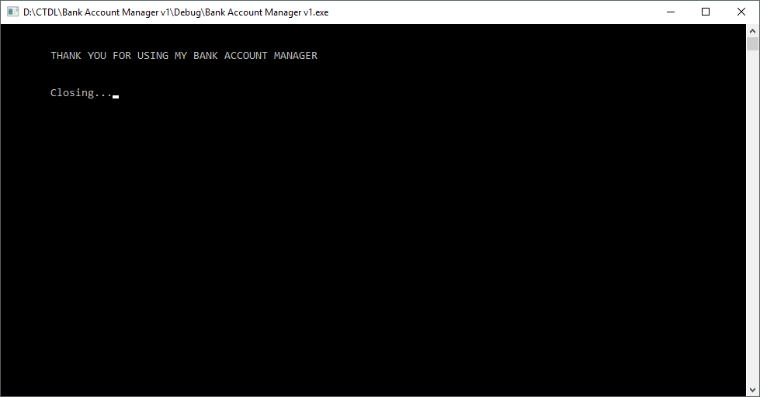
Thoát chương trình

